Slide 1
Softwareprojekt Battleship App
Thomas Mundt und Josephine Lange

Slide 2
Inhalte
Idee
FCM-Systemmodell
Grammatik – Code / DSL-Metamodell
Verwendete Software
Codebeispiel
Vorführung der App
Ausblick Dokumentation

Slide 3
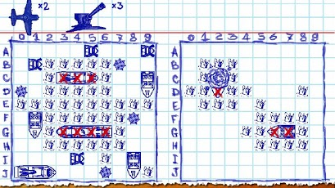
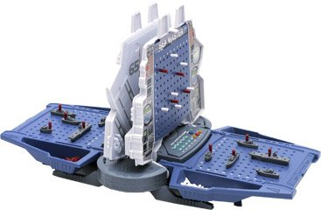
Idee

Slide 4
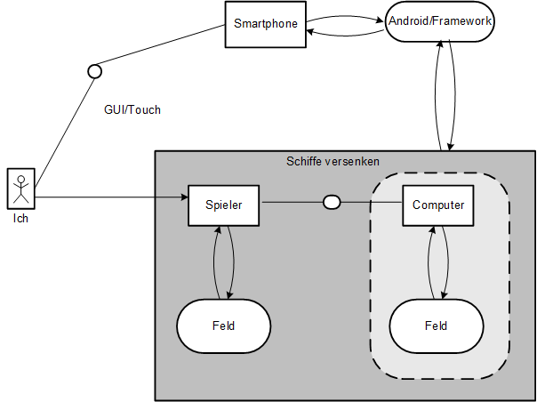
FMC-Systemmodell - Battleship

Slide 5
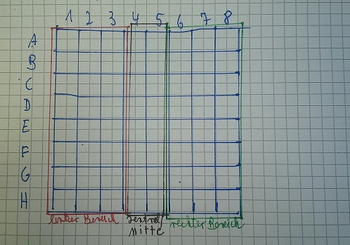

Grammatik/DSL-Metamodell
Der Computer schiesst zufaellig linkslastig. Der Computer schiesst zentral. Der Computer schiesst zentral. Der Computer schiesst zufaellig. Der Computer schiesst.

Slide 6
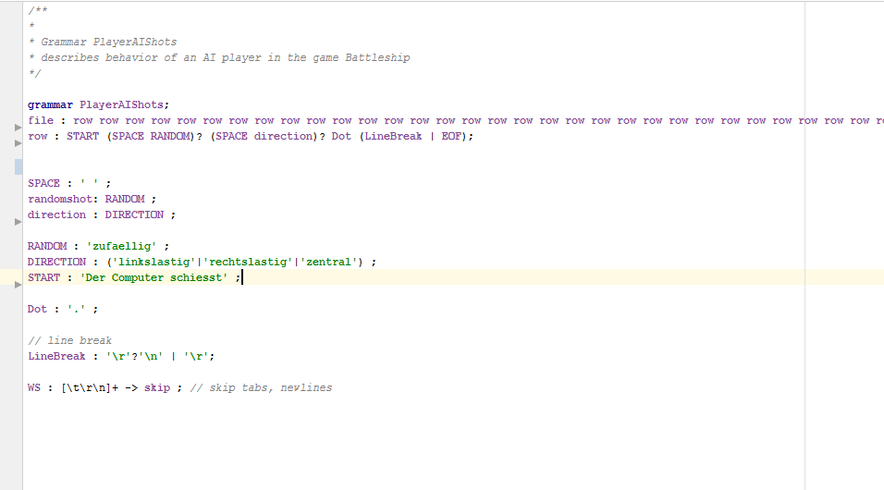
Grammatik – Code

Slide 7

Verwendete Software
IntelliJ IDEA Ultimate = Entwicklungsumgebung des Softwareunternehmens JetBrains für Java
-u. a. Erstellung von Applikationen

Slide 8
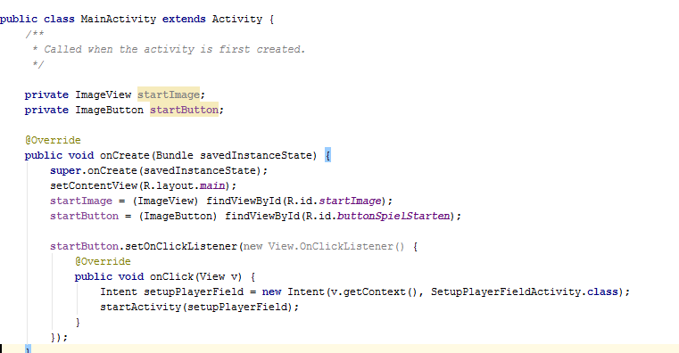
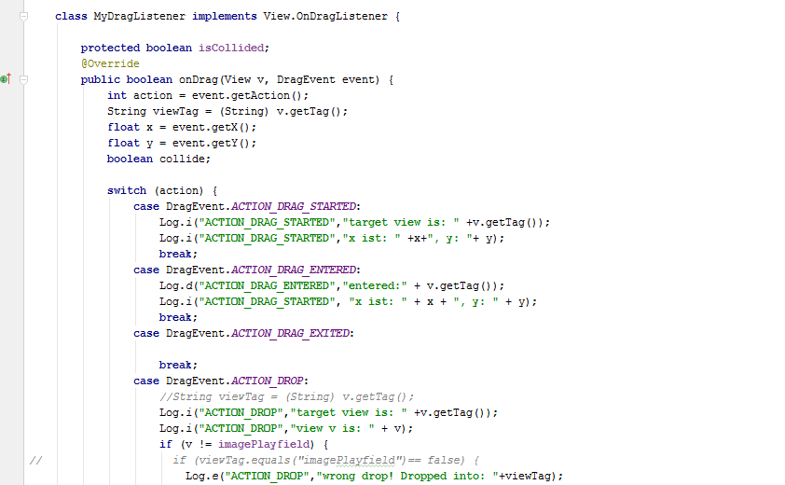
Codebeispiel – Java
Startscreen
Schiffe setzen

Slide 9
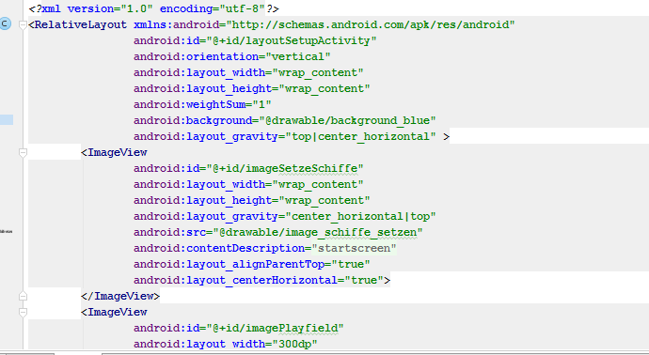
Codebeispiel - XML
Schiffe setzen

Slide 10


Bilder der App
Icon

Slide 11
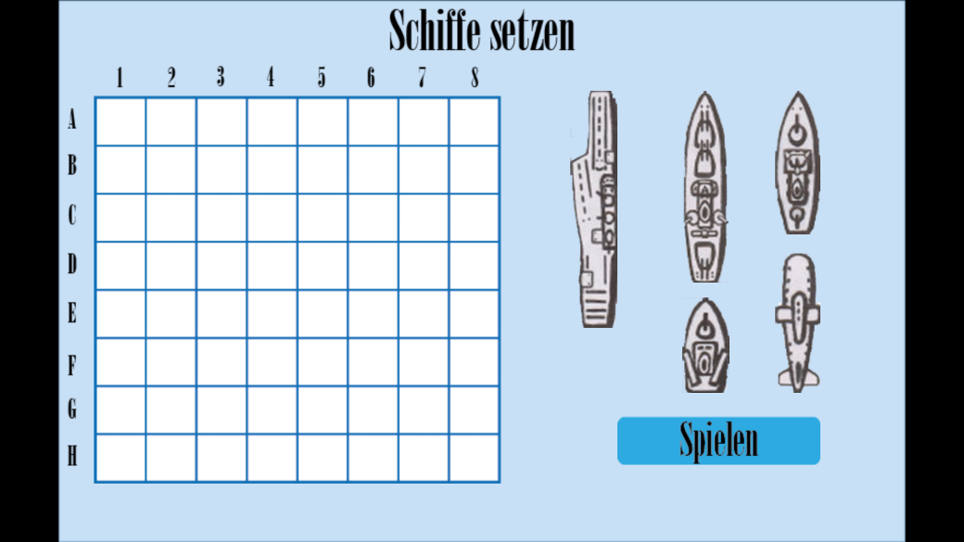
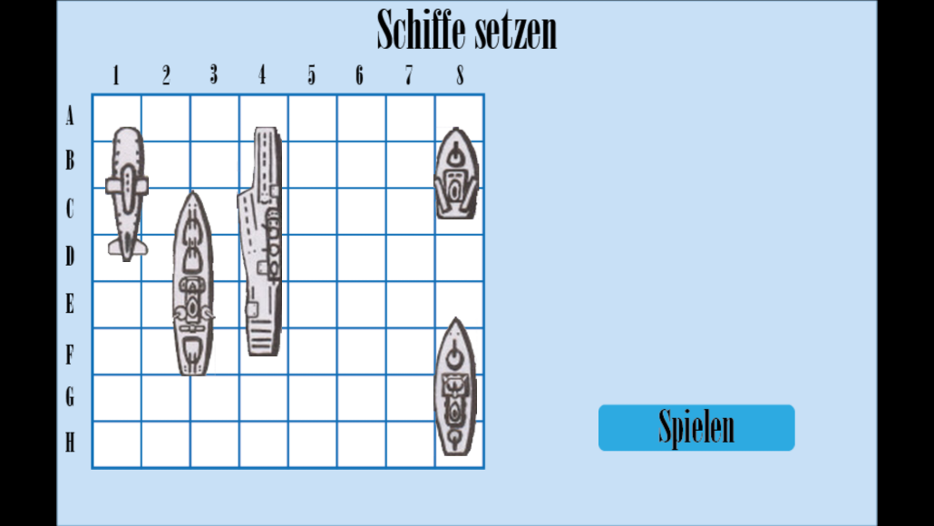
Bilder der App

Slide 12

Vorführung

Slide 13

Ausblick Dokumentation
App Entwicklung mit dem Android Framework
Speziell Drag and Drop
Historie und Versionsvergleich

